Slide 1
I viaggi nel tempo
Scienza o fantasia?
Stefano Covino
INAF / Osservatorio Astronomico di Brera

Slide 2
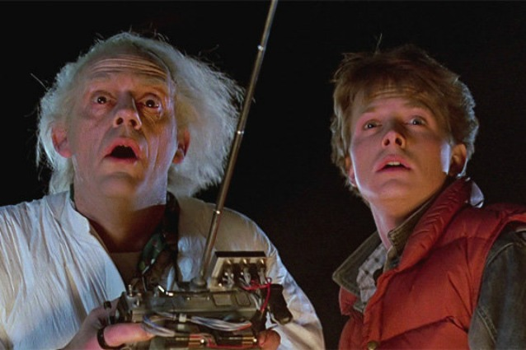
Ma cosa si intende per viaggi nel tempo? Essenzialmente, è l’idea di attraversare il tempo grossomodo come attraversiamo lo spazio.
È possibile? Assolutamente no. Forse no. Credo di no. Magari…

Slide 3
La macchina del tempo (1960)

Slide 4
Il concetto di tempo
A dirlo è facile… a spiegarlo meno:
“io so cosa è il tempo, ma quando me lo chiedono non so spiegarlo”
(Sant’Agostino, Le Confessioni)
“L’intuizione e la rappresentazione della modalità secondo la quale i singoli eventi si susseguono e sono in rapporto l’uno con l’altro (per cui essi avvengono prima, dopo, o durante altri eventi)”
Enciclopedia Treccani

Slide 5
Il tempo e lo spazio assoluti della meccanica newtoniana
Isaac Newton
1642-1727
Le leggi della meccanica richiedono una definizione di spazio e tempo.
“Il tempo assoluto, vero, matematico, in sé e per sua natura senza relazione ad alcunché di esterno, scorre uniformemente, e con altro nome è chiamato durata.”
Lo spazio assoluto, per sua natura senza relazione ad alcunché d’esterno, rimane sempre uguale e immobile.

Slide 6
La relatività galileiana
I fenomeni meccanici si svolgono in modo identico nei due sistemi di riferimento se in moto relativo uniforme.
Lo spazio assoluto non è osservabile da alcun esperimento. Due diversi sistemi di riferimento inerziali possono entrambi legittimamente considerarsi in quiete rispetto allo spazio assoluto che, in effetti, non ha motivo di esistere.
Galileo Galilei
1564-1642

Slide 7
James C. Maxwell
1831-1879
L’elettromagnetismo
L’equazione delle onde indica una velocità, che per la luce è circa 300000 km/s. Ma non specifica rispetto a quale sistema di riferimento!
Due possibilità: 1) la velocità della luce era tale in un sistema di riferimento privilegiato (l’etere), o 2) la velocità era la stessa in tutti i sistemi di riferimento.
Il famoso esperimento di Michelson & Morley mostrò che questo ultimo era il caso corretto.

Slide 8
La teoria della relatività
Albert Einstein
1879-1955
La teoria della relatività comporta una profonda revisione dei concetti di spazio e tempo, anche se si tratta di conseguenze a prima vista non ovvie.
Tutti i fenomeni fisici si svolgono in modo identico in tutti i sistemi di riferimento inerziali.
La velocità della luce (nel vuoto) è la stessa in ogni riferimento.

Slide 9
La simultaneità di due eventi perde il significato assoluto. Diventa cioè un concetto che dipende dall’osservatore.
Lo scorrere del tempo diventa anch’esso un concetto relativo. Qualunque orologio in movimento appare più lento ad un osservatore in quiete.
Fenomeno verificato in una moltitudine di esperimenti!

Slide 10
E viaggiare nel passato?

Slide 11
Il principio di equivalenza
Nessun esperimento può distinguere se ci si trova in una sistema di riferimento non inerziale oppure in un campo gravitazionale (teoria della relatività generale).
In un sistema accelerato si osservano “analoghi" fenomeni di disaccoppiamento temporale che abbiamo visto per i sistemi in moto uniforme.
Il tempo scorre quindi più lentamente dove il campo gravitazionale è più intenso.

Slide 12
Per cui le cose si complicano…
Ogni orologio segna il proprio tempo, a seconda del cammino che percorre. Non esiste una sola linea del tempo, la stessa per tutti, ma infinite linee.
Una situazione descritta dalle “comuni” visualizzazioni dello spazio-tempo come una “tela” incurvata dalle masse.
Le linee del tempo, e la geometria dello spazio sono curve in quanto lo scorrere del tempo e la geometria stessa sono influenzate dalla densità di materia/energia circostante.

Slide 13
Ma anche si fanno affascinanti…
La teoria della relatività pone un limite teorico alle velocità rispetto all0 spazio-tempo.
Non pone però limiti teorici all’intensità del campo gravitazionale, e quindi alla deformazione dello spazio tempo.
Nel 1949 Godel trovò soluzioni delle equazioni di Einstein che prevedono l’esistenza di curve temporali chiuse. Ovvero di viaggi nel tempo!
Oggi sono note altre soluzioni della relatività generale, ad esempio i ben noti “wormholes”, che connettono punti dello spazio-tempo a tempi diversi.

Slide 14
Ma sono soluzioni “fisiche”?
L’argomento è noto. La teoria della relatività è una teoria “classica”, non incorpora effetti quantistici che pure sappiamo però essere parte del mondo fisico.
È più che una possibilità che queste soluzioni possano essere solo una curiosità matematica.
Forse…

Slide 15
I wormholes sono affascinanti, come idea, ma…
I warmholes, o ponti di Einstein-Rose, dal punto di vista energetico sono problematici. Per essere creati richiederebbero diversi ordini di grandezza più energia di quella prodotta dal Sole in tutta la sua vita.
Ci sono anche altre idee…
Il “tunneling quantistico”, “il motore a curvatura di Alcubierre”, “rotazione di corpi massicci a velocità prossime a quelle della luce”, “cilindri di Typler”,

Slide 17
Ma se la fisica non dice completamente di “no”, la logica è in difficoltà…
I viaggi nel tempo implicano una certa serie di possibili paradossi.
Alcuni sono apparenti, altri da prendere molto sul serio.

Slide 18
Ritorno al futuro (1984)

Slide 19
Vediamone alcuni… il paradosso del “nonno”
Potenzialmente uno potrebbe viaggiare indietro nel tempo ed uccidere il proprio nonno prima che la sua progenie venga concepita.
Ma se non si crea una progenie costui non può essere tornato indietro nel tempo ad impedire la generazione.

Slide 20
Simile, nel significato, è il paradosso della “predestinazione”…
Viaggiando nel tempo si possono causare degli eventi che in catena rendono possibile nel futuro il viaggio nel tempo.
Si diventa causa ed effetto allo stesso tempo, in un circolo causale chiuso.

Slide 21
I paradossi possono essere però risolti. Con qualche ipotesi…
Ad esempio il principio di autoconsistenza di Novikov. Il passato, essenzialmente, è immutabile. Qualunque cambiamento non è possibile, o al massimo si può contribuire a far accadere gli eventi stessi come già li conosciamo.
Altrimenti si può invocare un concetto legato a quello degli universi paralleli. Le modifiche di nostri atti conseguenti a viaggi nel tempo si propagano in uno degli infiniti universi paralleli. Anzi, ogni azione diventa il punto di propagazione di un numero infinito di possibili futuri, conseguenza a sua volta di un numero infinito di passati.

Slide 22
Se i viaggi nel tempo sono possibili, dove sono i viaggiatori del futuro?
I viaggi nel tempo sono proibiti da qualche teoria ancora sconosciuta.
Non esistono macchine del tempo “naturali”. E quando ne verrà costruita una si potrà viaggiare al massimo fino all’istante dell’invenzione della stessa.
Universi paralleli. Tutto accade ma il nostro universo ancora non è stato visitato (sono infiniti…)
Non siamo interessanti da esplorare…
I crono-turisti sono fra noi, ma non si fanno notare…

Slide 23
Fonti:
“Viaggio nel Tempo della Fisica”, Vittorio Lubicz
“Anderson Institute”
“Time Travel”, di Lucas O’Neil & Brendan Cassidy
“Time Travel & Parallel Universes”, di K. Parker-Millea et al.
“Viaggi nel tempo: scienza o fantascienza”, di J. Al-Khalili

